Slide 1




哈希表
什么是哈希表
哈希函数的构造方法
处理冲突的方法
课堂练习
哈希表的查找
哈希表的查找分析
小结和作业

Slide 2




什么是哈希表
例
1:
有一批考试成绩，统计各分数段的人数。
A[0]A[1]A[2]A[3]A[4]A[5]A[6]A[7]A[8]A[9]A[10]
对成绩
Grade
，执行：
A[grade/10]++

Slide 3




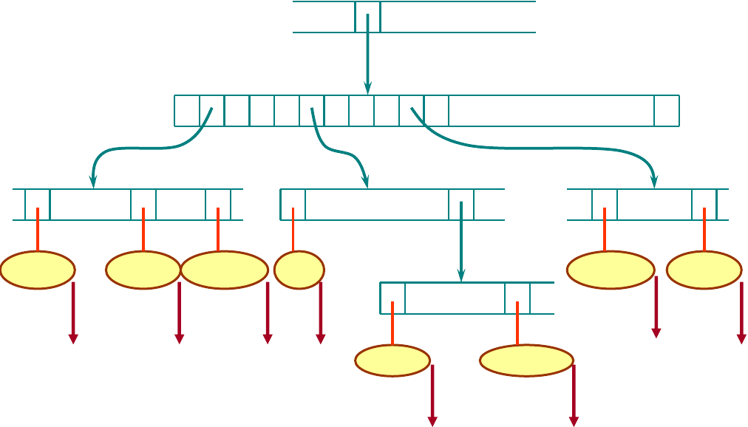
什么是哈希表
例
2:
Ord(Char)=asc(char)
–asc(‘a’) + 1
8(H)
0 1(A) 3 4 5(E) 9(I)
… …
26
∧
∧
∧
∧
∧
∧
∧
∧
∧
4(D) 19(S) 22(V) 0 18(R) 7(G) 19
HAD
HAS
HA
V
HE
0 5(E)
HIG
HIS
HER
HERE

Slide 4
什么是哈希表
例
3:
为每年招收的
1000
名新生建立一张查找表，其
关键字为学号，其值的范围为
xx000
~ xx999 (
前
两位为年份
)
。
将
1000
个学生的信息存放在数组
A[0]
—
A[999]
中
number(substring(
学号
, 3,3))

Slide 5
什么是哈希表
查找表：
使用数组存放
n
个关键字，数组的下标
0
→
n-1
建立查找表：
给定关键字
key
→
计算
f(key)
→
数组下标
查找时：
给定关键字
key
→
计算
f(key)
→
数组下标

Slide 6
什么是哈希表
例
4
：统计学生成绩各分数段的人数
Hash
函数：
f(grade) = grade/10
建立查找表：
给定
grade
→
计算
f(grade)
→
数组下标
查找时：
给定
grade
→
计算
f(grade)
→
数组下标

Slide 7
什么是哈希表
例
5
：对于如下
9
个关键字
{
Z
hao,
Q
ian,
S
un,
L
i,
W
u,
C
hen,
H
an,
Y
e,
D
ei}
设
哈希函数
f(key) =
⎣
(Ord(
第一个字母
) -
Ord('A') + 1)/2
⎦

Slide 8




什么是哈希表
字
A
B
C
D
E
F
G
H
I
J
K
L
M
母
序
1
2
3
4
5
6
7
8
9
10
11
12
13
号
字
N
O
P
Q
R
S
T
U
V
W
X
Y
Z
母
序
14
15
16
17
18
19
20
21
22
23
24
25
26
号
序号
0 1 2 3 4 5 6 7 8 9 10 11 12 13
Chen
Dei
Han
Li
Qian
Sun
Wu
Ye
Zhao
问题
:
若添加关键字
Zhou ,
怎么办？

Slide 9
什么是哈希表
由此可见，
1)
哈希
(Hash)
函数是一个映象，即：将关键字的
集合映射到某个地址集合上，它的设置很灵活，
只要这个地址集合的大小不超出允许范围即可；
2)
对不同的关键字可能得到同一哈希地址，即：
key1≠ key2
，而
f(key1) = f(key2),
因此，很容易
产生“冲突”现象；

Slide 10
什么是哈希表
3)
很难找到一个不产生冲突的哈希函数。一般
情况下，只能选择恰当的哈希函数，使冲突尽可
能少地产生。
因此，在构造这种特殊的“查找表”
时，除
了需要选择一个“好”
(
尽可能少产生冲突
)
的哈
希函数之外；还需要找到一种“处理冲突”
的方
法。

Slide 11





哈希表的定义
根据设定的哈希函数
H(key)
和所选中的处理冲突的
方法，将一组关键字映象到一个有限的、地址连续的
地址集
(
区间
)
上，并以关键字在地址集中的“象”
作为相应记录在表中的存储位置，如此构造所得的查
找表称之为“
哈希表
”。
这一过程称为
哈希造表
或者
散列
，所得的存储位置成
为
哈希地址
或者
散列地址
。

Slide 12
哈希函数的构造方法
对数字的关键字可有下列构造方法
:
1.
直接定址法
4.
折叠法
2.
数字分析法
5.
除留余数法
3.
平方取中法
6.
随机数法
若是非数字关键字，则需先对其进行数字
化处理。

Slide 13
哈希函数的构造方法
1.
直接定址法
哈希函数为关键字的线性函数
H(key) = key
或者
H(key)
= a
×
key + b

Slide 14
哈希函数的构造方法
2.
数字分析法
假设关键字集合中的每个关键字都是由
s
位数字组
成
(u1, u2, …, us)
，分析关键字集中的全体，
并从
中提取分布均匀的若干位或它们的组合作为地址。
此方法仅适合于：
能
预先估计出
全体关键字的
每一位
上
各种
数字
出现的频度
。

Slide 15





哈希函数的构造方法
有
80
个记录，关键字为
8
位十进制数，哈希地址为
2
位十进制数
①②
③
④⑤⑥
⑦⑧
…..
8 1 3 4 6 5 3 2
分析：
①
只取
8
8 1 3 7 2 2 4 2
②
只取
1
③
只取
3
、
8 1 3 8 7 4 2 2
4
8 1 3 0 1 3 6 7
⑧
只取
2
、
7
、
5
8 1 3 2 2 8 1 7
④⑤⑥⑦
数字分布近乎随机
8 1 3 3 8 9 6 7
所以：取
④⑤⑥⑦
任意两位或两位
8 1 3 6 8 5 3 7
与另两位的叠加作哈希地址
8 1 4 1 9 3 5 5
…..

Slide 16
哈希函数的构造方法
3.
平方取中法
以关键字的平方值的中间几位作为存储地址。求“关
键字的平方值”的目的是“扩大差别”，同时平方值
的中间各位又能受到整个关键字中各位的影响。
此方法适合于
:
关键字中的每一位都有某些数字重复出现频度
很高的现象。

Slide 17
哈希函数的构造方法
4.
折叠法
将关键字分割成若干部分，然后取它们的叠加和为哈希
地址。有两种叠加处理的方法：移位叠加和间界叠加。
此方法适合于
:
关键字的数字位数特别多，而且关键字在每一位上
的数字分布大致均匀的情况。

Slide 18





哈希函数的构造方法
4.
折叠法
例
关键字为
：
0442205864
，哈希地址位数为
4
5 8 6 4
5 8 6 4
4 2 2 0
0 2 2 4
0 4
移位叠加
0 4
间界叠加
1
0 0 8 8
6 0 9 2
H(key)=0088
H(key)=6092

Slide 19
哈希函数的构造方法
5.
除留余数法
设定哈希函数为
:
H(key) = key MOD p
其中
，
p≤m (表长
)
并且
p
应为不大于
m
的素数
或是
不含
20
以下的质因子

Slide 20
哈希函数的构造方法
为什么要对
p
加限制？
给定一组关键字为
: 12, 39, 18, 24, 33, 21
若取
p=9,
则它们对应的哈希函数值将为
:
3, 3, 0, 6, 6, 3
可见，若
p
中含
质因子
3
,
则所有含质因子
3
的关
键字均映射到“
3
的倍数
”的地址上，从而增加
了“冲突”的可能。

Slide 21
哈希函数的构造方法
6.
随机数法
设定哈希函数为
:
H(key) = Random(key)
其中
Random
为随机函数
此方法通常用于对长度不等的关键字构造哈
希函数。

Slide 22
哈希函数的构造方法
实际构造哈希表时
1.
采用哪种构造哈希函数的方法取决于建表的关键字
集合的情况
(
包括关键字的范围和形态
)
2.
总的原则是使产生冲突的可能性尽可能的小。
3.
如果哈希造表过程中产生冲突，应当如何处理这些
冲突呢？

Slide 23






处理冲突的方法
冲突
：
由关键字得到的哈希地址为
j
（0≤j≤n
-1
）
的位置上已存有记录
处理冲突：
为产生冲突的地址寻找下一个空的哈
希地址
1.
开放定址法
处理
冲突
2.
再哈希法
方法
3.
链地址法
4.
建立一个公共溢出区

Slide 24
处理冲突的方法
1.
开放定址法
为产生冲突的地址
H(key)
求得一个地址序
列：
H
, H
, H
, …, Hs
1≤ s≤m
-1
0
1
2
其中：
H
= H(key)
0
H
= ( H(key)
+
d
) MOD m
i
i
i=1, 2, …, s
m
为哈希表表长

Slide 25




处理冲突的方法
1.
线性探测再散列法
增量
d
的
2.
二次探测再散列法
i
三种
取法
3.
随机探测再散列法

Slide 26
处理冲突的方法
1.
开放定址法
对增量
d
的三种取法
---
①
：
i
1)
线性探测再散列
d
= c
×
i
最简单的情况
c=1
i
即
d
= 1,2,3,……m
-1
i

Slide 27









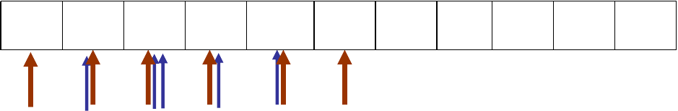
处理冲突的方法
例如
:
关键字集合
{ 19, 01, 23, 14, 55, 68, 11, 82, 36 }
19
01
23
14
55
68
11
82
36
设定哈希函数
H(key) = key MOD 11 (
表长
=11
)
采用
线性探测再散列
法来构造哈希表。
0 1 2 3 4 5 6 7 8 9 10
55
01
23
14
68
11
82
36
19
1 1 2 1 3 6 2 5 1

Slide 28
处理冲突的方法
1.
开放定址法
对增量
d
有三种取法
---
②
：
i
2)
平方（二次）探测再散列
2
2
2
2
d
= 1
, -1
, 2
, -2
, …,
i

Slide 29












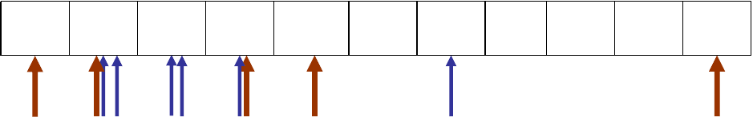
处理冲突的方法
例如
:
关键字集合
{ 19, 01, 23, 14, 55, 68, 11, 82, 36 }
19
01
23
14
55
68
11
82
36
设定哈希函数
H(key) = key MOD 11 (
表长
=11
)
采用
二次探测再散列
法来构造哈希表。
0 1 2 3 4 5 6 7 8 9 10
55
01
23
14
36
82
68
19
11
1 1 2 1 2 1 4 1 3

Slide 30
处理冲突的方法
1.
开放定址法
对增量
d
有三种取法
---
③
：
i
3)
随机探测再散列
d
是一组随机数列
或者
i
d
=i
×
H2(key)
(
又称双散列函数探
i
测
)

Slide 31
处理冲突的方法
注意：
增量
d
应具有“完备性”
i
即：产生的
H
均不相同，且所产生的
i
m-1
个
H
值能覆盖哈希表中所有地址。
i
则要求：
※
平方探测时的表长
m
必为形如
4j+3
的素数
（如
: 7, 11, 19, 23, …
等）；
※
随机探测时的
m
和
d
没有公因子。
i

Slide 32
处理冲突的方法
H
(key)
是另设定的一个哈希函数，它的函数值应
2
和
m
互为素数。
若
m
为素数，则
H
(key)
可以是
1
至
m-1
之间的
2
任意数
;
若
m
为
2
的幂次，则
H
(key)
应是
1
至
m-1
之间的
2
任意奇数。

Slide 33





处理冲突的方法
例如，当
m=11
时，
可设
H
(key)=(3 key) MOD 10+1
2
0
1
2
3
4
5
6
7
8
9
10
55
01
68
14
11
82
19
36
23
1 1 1 1 2 1 1 2 2

Slide 34
处理冲突的方法
2.
再哈希法
H
=RH
key
(
) i=1,2,3,„„，
k
i
i
RH
均是不同的哈希函数，在同义词产生地址
i
冲突时计算另一个哈希函数地址，直到冲突
不再发生。
缺点：增加了计算时间。

Slide 35
处理冲突的方法
3.
链地址法
所有关键字为同义词的记录存储在同一线性
链表中。
定义指针型向量
Chain
ChainHash[m];
凡是哈希地址为
i
的记录都插入到头指针为
ChainHash[i]
的链表中。

Slide 36



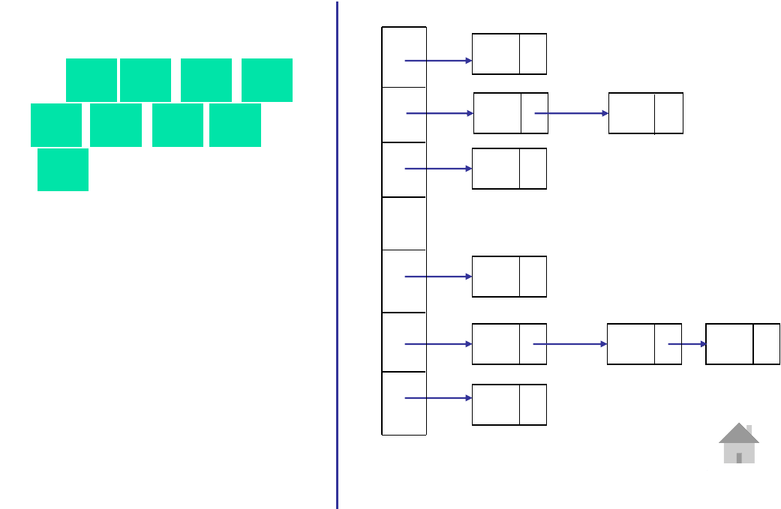
处理冲突的方法
例如
:
关键字集合
14
∧
0
{ 19, 01, 23, 14,
19
01
23
14
55, 68, 11, 82,
1
01
36
∧
55
68
11
82
36
36
}
2
23
∧
哈希函数为
∧
3
H(key)=key MOD 7
11
∧
4
采用
链地址
法来构造哈
希表。
5
19
68
82
∧
ASL=(6
×
1+2
×
2+3
6
55
∧
×
1)/9=13/9

Slide 37
处理冲突的方法
4.
建立一个公共溢出区
哈希函数的值域
[0,m-1]
向量
HashTable[0..m-1]
为基本表，每个分量
存放一个记录
向量
OverTable[0..v]
为溢出表
对于关键字和基本表
HashTable
中关键字为同
义词的记录，只要发生冲突，都填入溢出表。

Slide 38
哈希表的查找算法
查找过程和造表过程一致。假设采用
开放定址
处理冲突，则
查找过程
为
:
1.
对于给定值
K,
计算哈希地址
i = H(K)
2.
若
r[i] = NULL
则查找不成功
3.
若
r[i].key = K
则查找成功
4.
否则
“求下一地址
H
”
，直至
r[H
] = NULL
i
i
(
查找不成功
)
或
r[H
].key
= K
(
查找成功
)
为止。
i

Slide 39
哈希表的查找算法
//---
开放定址哈希表
的存储结构
---//
int
hashsize[]
= { 997, ... };
typedef struct {
ElemType
*
elem;
int
count; //
当前数据元素个数
int
sizeindex; //
为当前容量
}
HashTable;
#define SUCCESS 1
#define UNSUCCESS 0
#define DUPLICA
TE -1

Slide 40
哈希表的查找算法
Status
SearchHash
(HashTable H, KeyType
K,
int &
p,
int &
c)
{
//
在开放定址哈希表
H
中查找关键码为
K
的记录
p = Hash(K); //
求得哈希地址
while
(
H.elem[p].key
!=
NULLKEY
&&
!
EQ(K, H.elem[p].key)
）
collision(p, ++c); //
求得下一探查地址
p
if
(
EQ(K, H.elem[p].key)
)
return
SUCCESS;
//
查找成功
，返回待查数据元素位置
p
else return
UNSUCCESS; //
查找不成功
} // SearchHash

Slide 41





哈希表的维护算法
Status
InsertHash
(HashTable
&
H, Elemtype e)
{
c = 0;
if
( SearchHash
( H, e.key, p, c ) = = SUCCESS )
return
DUPLICA
TE;
//
表中已有与
e
有相同关键字的元素
else if
( c < hashsize[H.sizeindex]/2 )
{
//
冲突次数
c
未达到上限，（阀值
c
可调）
H.elem[p]=e; ++H.count; return OK;
}
else
{ RecreateHashTable(H);
return UNSUCCESS; } //
重建哈希表
}
// InsertHash

Slide 42
哈希表的查找分析
从查找过程得知：
1
、由于冲突的产生，哈希表的查找过程仍然是
一个给定值和关键字进行比较的过程。
2
、哈希表查找的平均查找长度
实际上并不等于零
。

Slide 43
哈希表的查找分析
决定哈希表查找的
ASL
的因素
：
1)
选用的
哈希函数
;
2)
选用的
处理冲突的方法
;
3
）哈希表饱和的程度，
装载因子
α=n/m
值的
大小
（
n
—
记录数，
m
—
表的长度）

Slide 44
哈希表的查找分析
一般情况下，可以认为选用的哈希函数是“均匀”的，
则在讨论
ASL
时，可以不考虑它的因素。
因此，哈希表的
ASL
是
处理冲突方法
和
装载因子
的函
数。
例如：前述例子
线性探测处理冲突时，
ASL =
22
/9
链地址法处理冲突时，
ASL =
13/9

Slide 45




哈希表的查找分析
可以证明：
查找成功
时有下列结果：
1
1
S
≈
(
1
线性探测再散列
+
)
nl
2
1
α
−
1
随机探测再散列
S
≈
−
ln(
α
1
−
)
nr
α
α
S
≈
1
链地址法
+
nc
2

Slide 46
哈希表的查找分析
从以上结果可见，
哈希表的平均查找长度是
α
的函数，而不是
n
的函数。
这说明，用哈希表构造查找表时，可以选择一个
适当的装填因子
α
，使得
平均查找长度限定在
某个范围内
。

Slide 47
哈希表的删除操作
从哈希表中删除记录时，要作
特殊处理
，相
应地，需要修改查找的算法。

Slide 48





小结和作业
1
．
哈希原理
2
．
哈希函数的构造方法
哈希表
3
．
处理冲突的方法
4
．
哈希表的查找及分析
作业：
9.19
，
9.20
，
9.21

Slide 49





课堂练习
设有一组关键字
{11
，
54
，
36
，
89
，
51
，
47
，
38
，
59
，
63
，
94
，
15}
，采用哈希函数：
H(key) = key
% 13
。采用开放地址法的线性探测再散列方法解决冲
突，试在
0
～
15
的散列地址空间中对该关键字序列构
造哈希表。

